Slide 1


Slide 3
Introductie Terraform
HashiCorp
Schaalbaarheid, versiebeheer en automatisering
Infrastructuurbronnen declaratief te definiëren, voorzien en beheren.

Slide 4
Hoe werkt Terraform
Infrastructuur as Code
Declaratieve Syntax (HCL)
Infrastructuurproviders
Terraform State

Slide 5
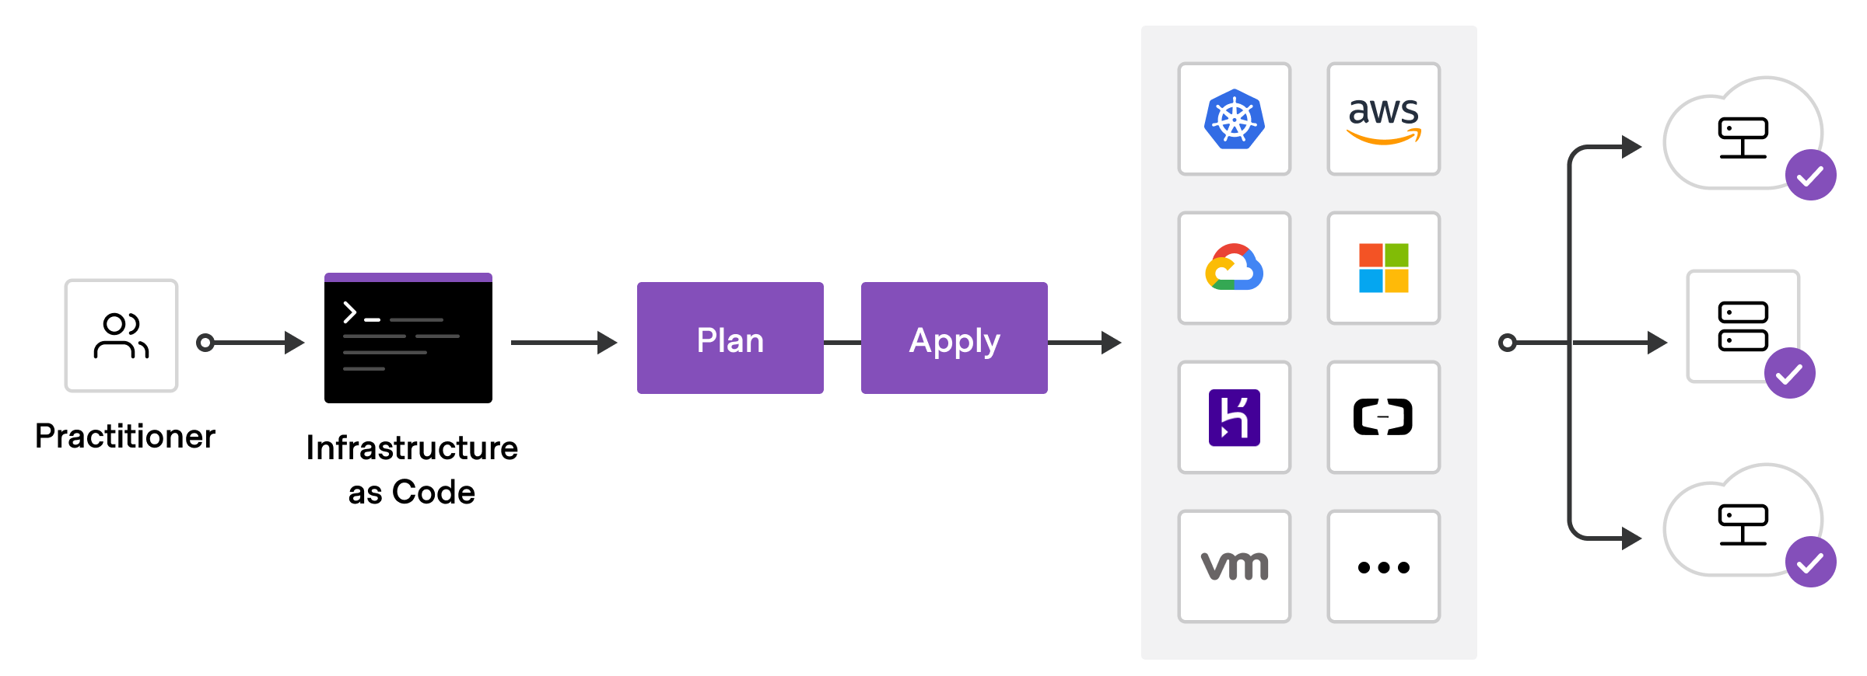
Terraform Workflow

Slide 6


Gitness
Maarten https://github.com/m10rten/devops-gitness

Slide 7
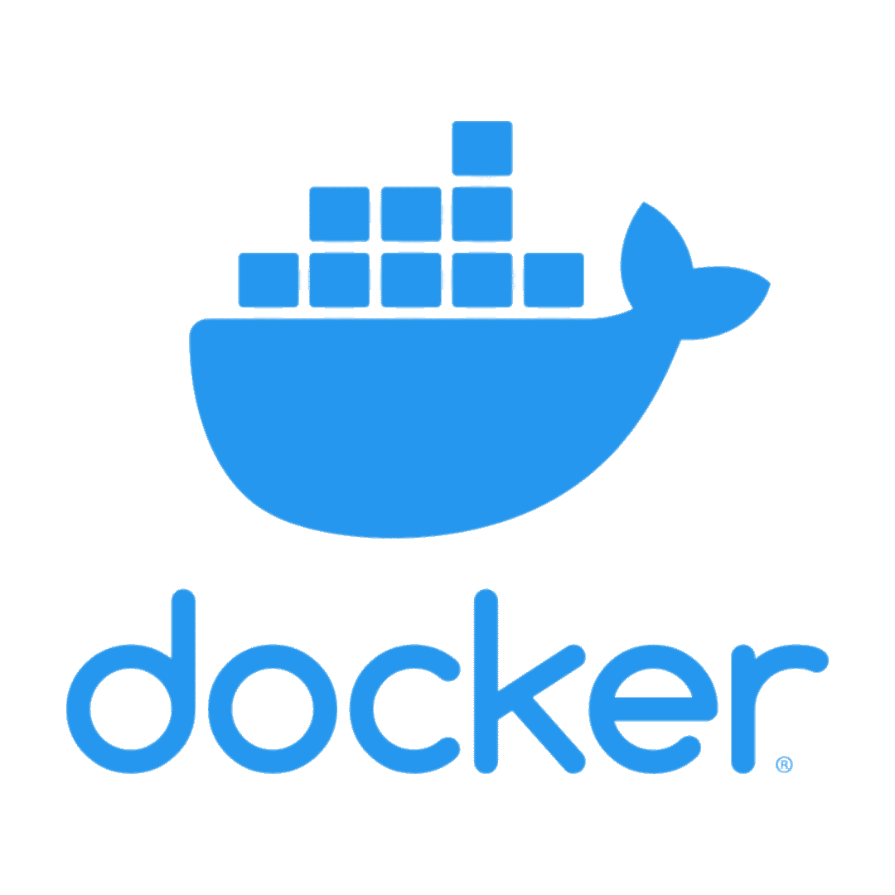


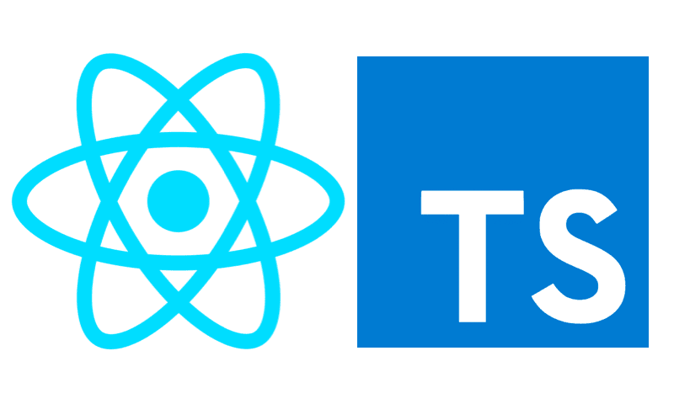

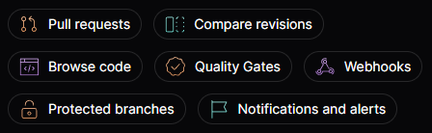

Gitness, wat is het?
Gereleased 21-09-23, harness.io
Versiebeheersysteem + pipelines, etc
CDMM: Build & Deploy
Git is de backbone van DevOps, onderdeel GitOps & Git flow
Git past in alle opdrachten (!) ~ OVPay / PitStop / ...

Slide 8
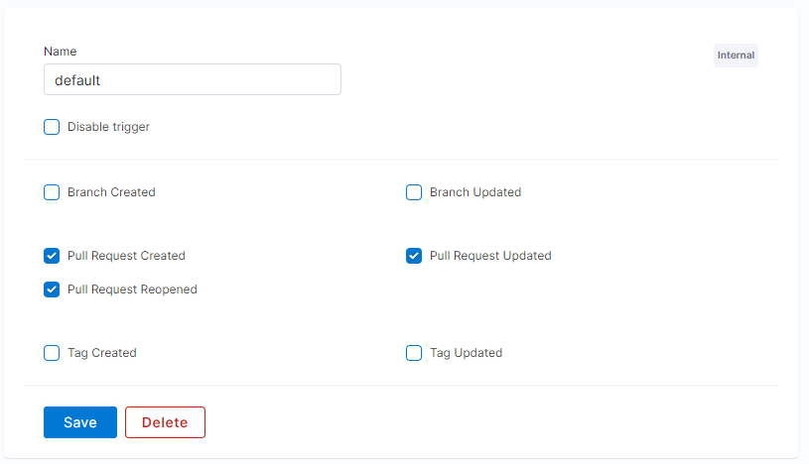
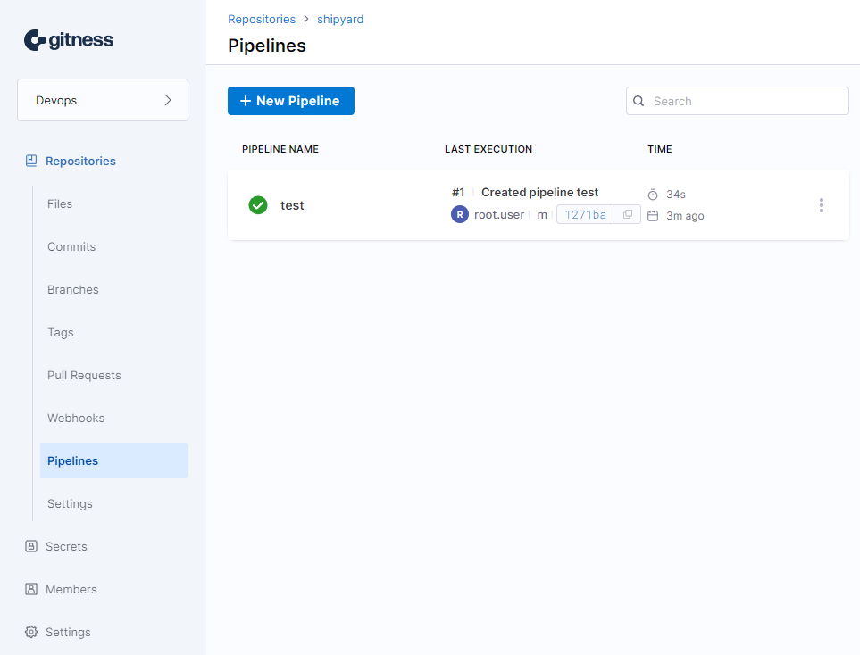
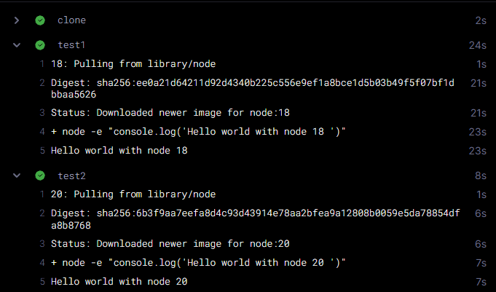
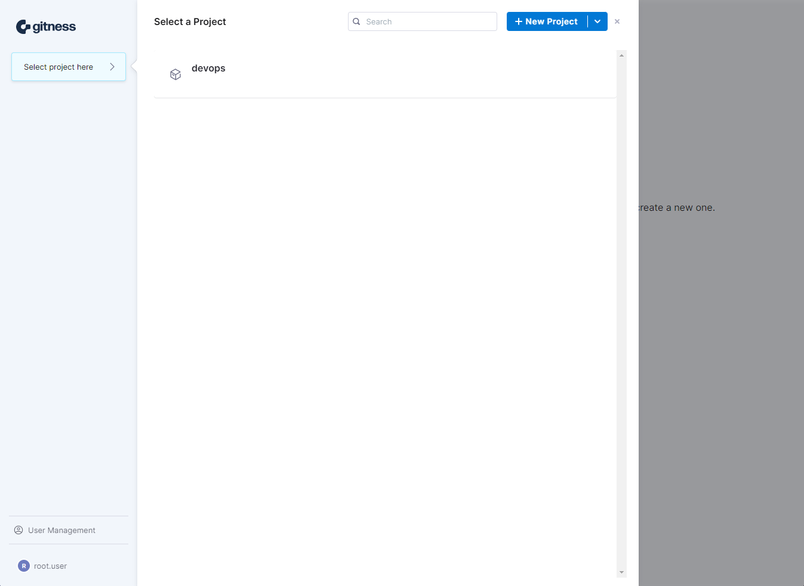
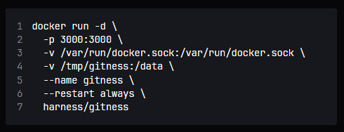
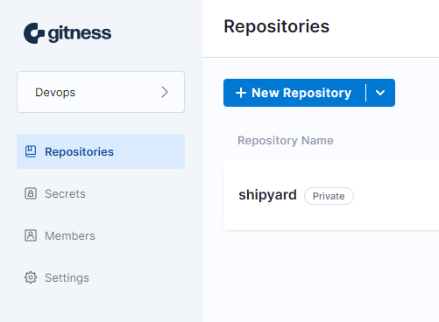
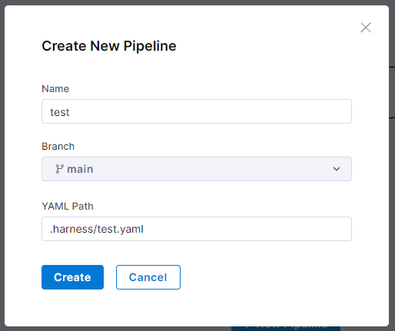
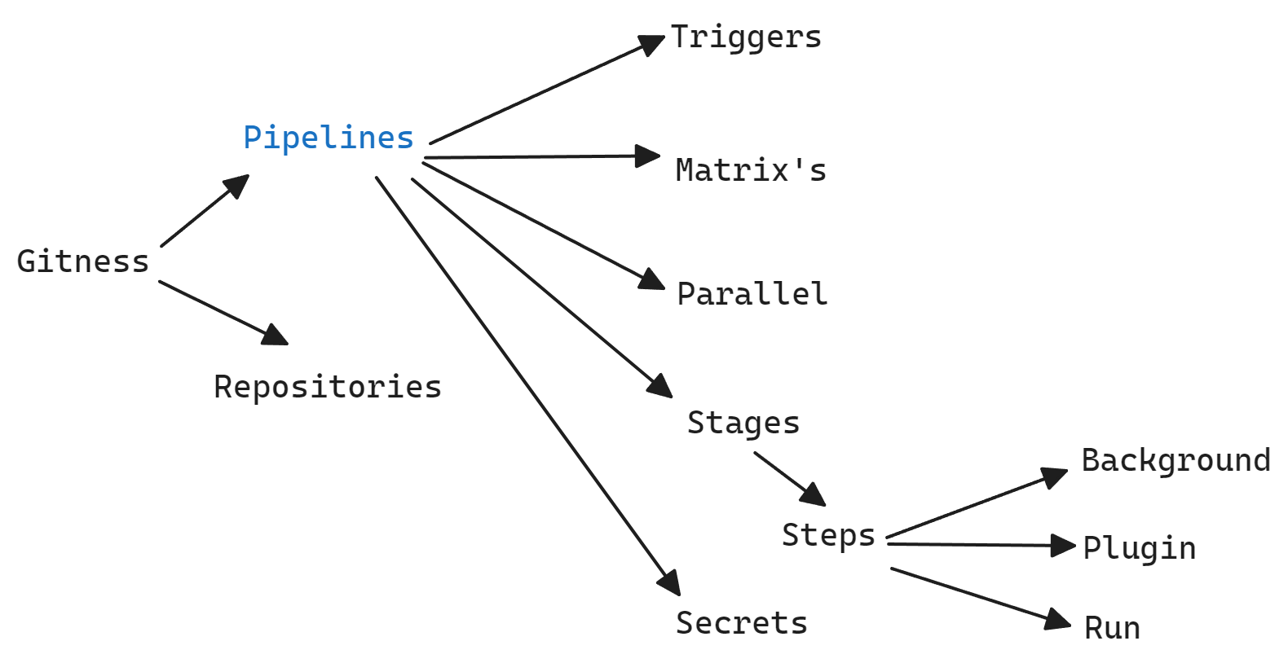
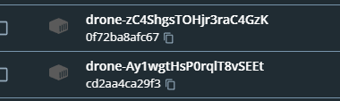
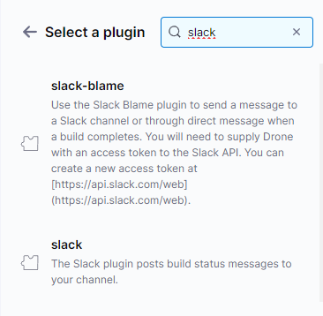
Hoe werkt het?
kind: pipeline
spec:
stages:
- type: ci
# alleen runnen als een pull request is aangemaakt, mogelijk op stage en step niveau
when: build.action == "pullreq_created"
spec:
steps:
- name: database
# type: background, run, plugin
type: background
spec:
# docker image die in de container draait.
container:
image: postgres:latest
pull: if-not-exists
# geef environment variabelen mee aan de container
env:
POSTGRES_PASSWORD: password
- name: test
type: run
# maak een matrix aan met verschillende versies van node
strategy:
type: matrix
spec:
axis:
node_version: ["18", "20"]
spec:
container: node:${{ matrix.node_version }}
# shell commando wat uitgevoerd wordt.
script: |-
node -e "console.log('Hello world with node ${{ matrix.node_version }} ')"
name: gitness
services:
ship:
image: harness/gitness:latest
ports:
- 3000:3000
volumes:
- /var/run/docker.sock:/var/run/docker.sock
- /tmp/gitness:/data
- gitness:/app
restart: always
volumes:
gitness: {}
docker-compose up -d
Notes:
Gitness geeft vanuit de docs een eenvoudige quickstart in docker Ik heb dat omgezet naar een docker compose,
Waarna je kan beginnen door een account aan te maken en in te loggen
Heb je een project aangemaakt, dan maak je een repository en daar kan je dan de basis Git dingen inzien maar het belangrijkste: pipelines maken en runnen.

Slide 9
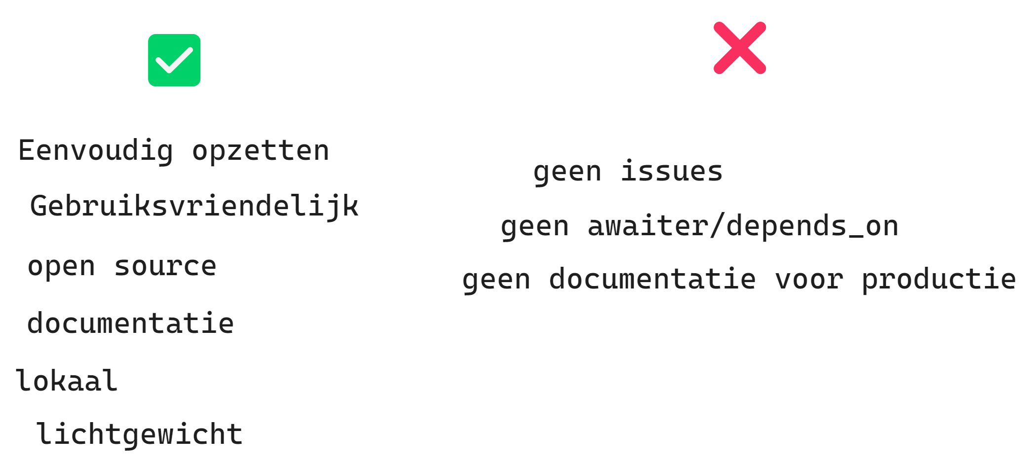
En nu?
Geen all-in-one oplossing voor projecten
Wel super makkelijk
Github > Gitness (personal preference)

Slide 10
ArgoCD & gitops
Git, the one and only source of truth
github.com/hanaim-devops/blog-argocd-pull-model-thijmen-maus

Slide 11

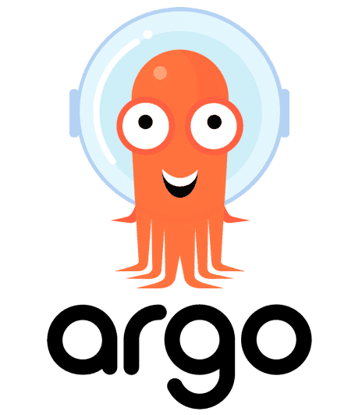

Wat is argocd?
Kubernetes
(Automatische) synchronisatie
GitOps Pull (monitoring)
Rollbacks
Multi-cluster
CDMM: Build & Deploy

Slide 12

Voor- en nadelen
Voordelen
GitOps gebaseerde benadering
Automatisering
Rollbacks, historie en (audit) logs
Multi-cluster ondersteuning
Gebruiksvriendelijke UI
Actieve community
Nadelen
Leercurve
Beperkingen UI
Complexiteit
Integratie-uitdagingen
Non-kubernetes

Slide 13
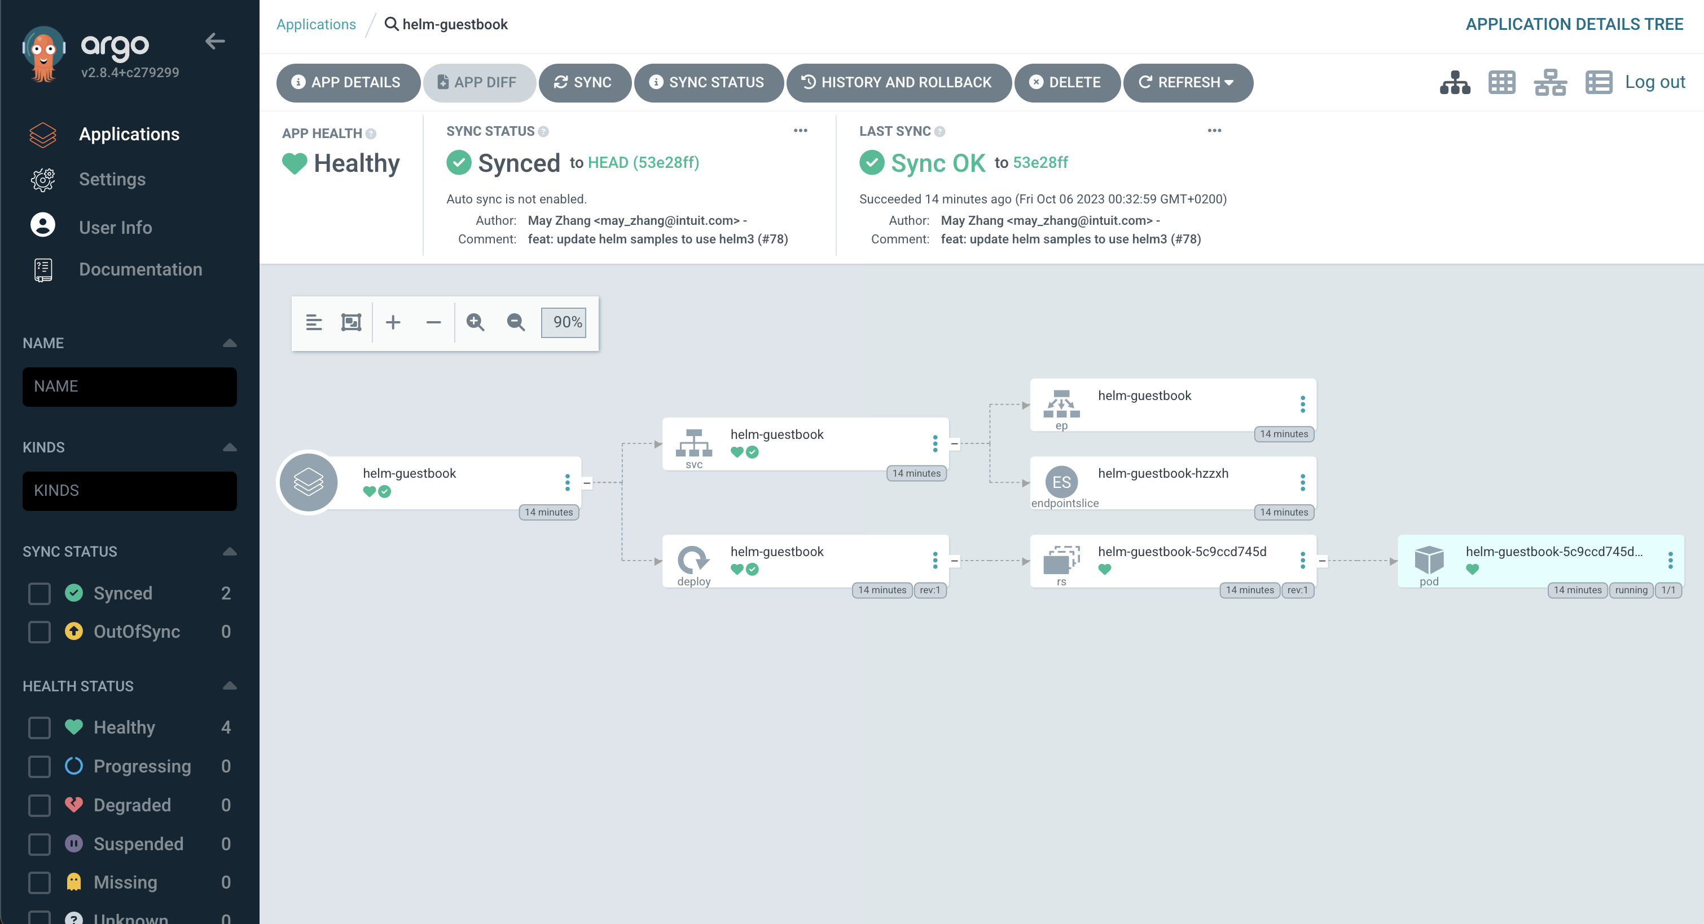
Hoe ziet het eruit?

Slide 14

Sonarqube, kwaliteit boven kwantiteit
Door: Martijn Gerritsen

Slide 15

Statische code analyseren
Codekwaliteit
Patronen, codegebreken, veiligheid

Slide 16
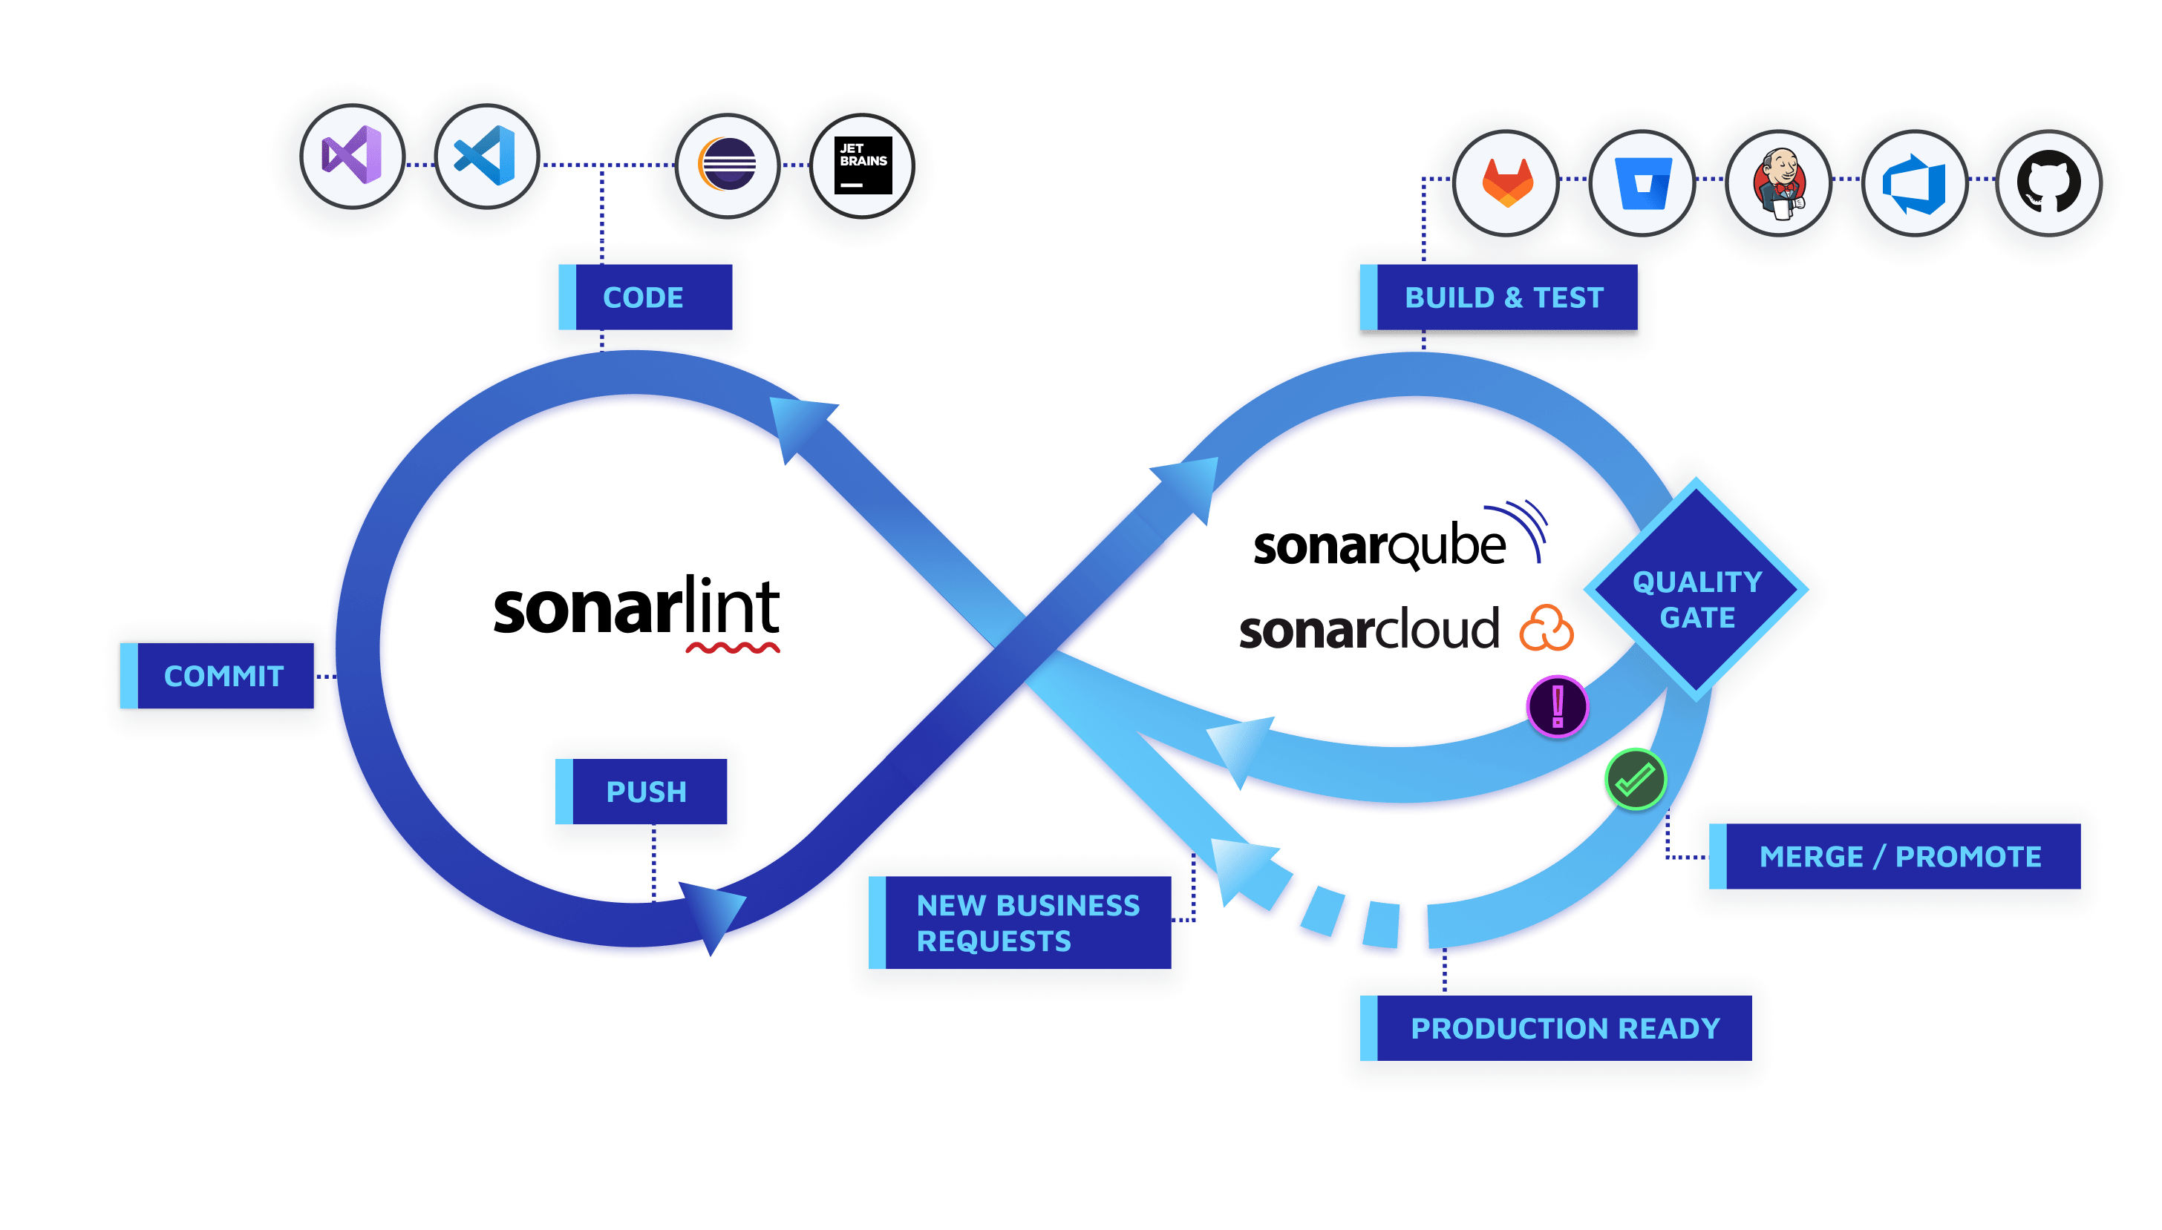
Integratie met CI/CD?

Slide 17







Voor & Nadelen

Slide 18

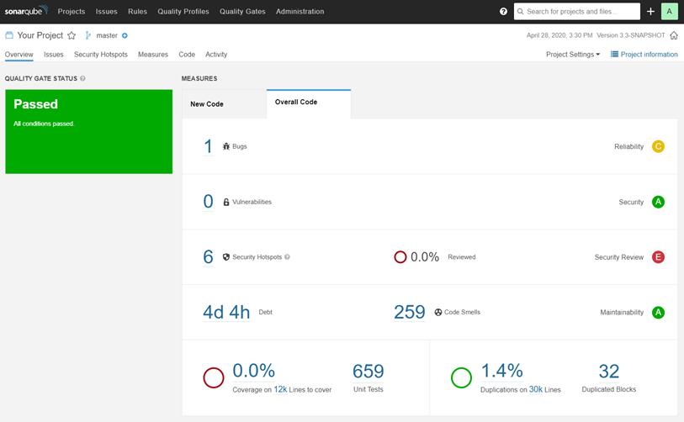
Configuratie / Gebruik (in Pitstop)

Slide 19


Ik wil mijn systeemprestaties inzichtelijk krijgen, hoe doe ik dat?
Met behulp van Grafana en Prometheus natuurlijk!
Tim Meuwsen

Slide 20

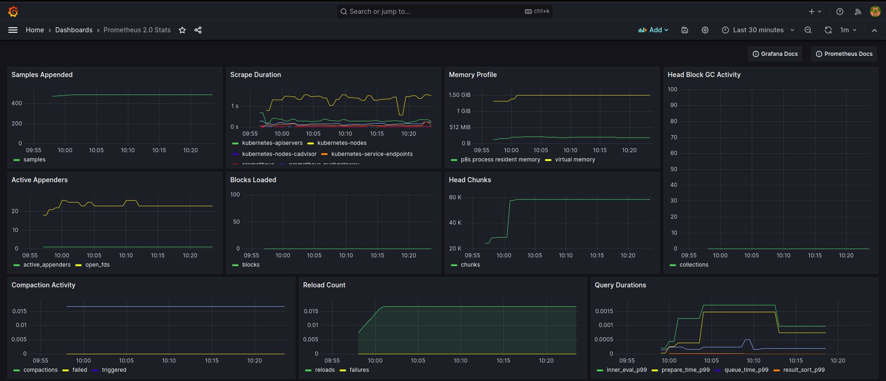
Grafana
Open-source
Flexibele integratie met databases d.m.v. datasources
CPU-gebruik
Geheugenbelasting
Netwerkactiviteit
Pre-made templates

Slide 21
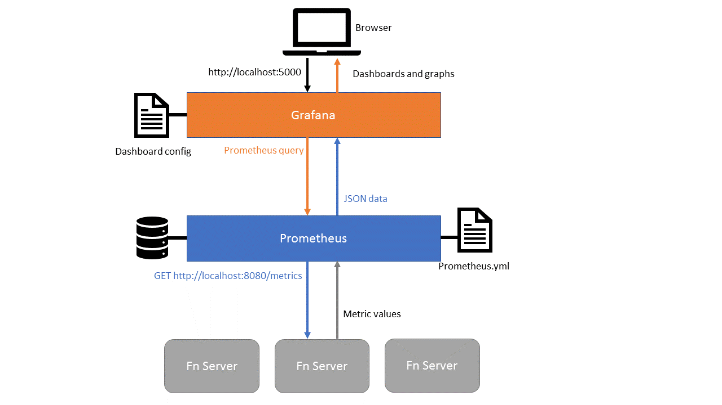
Prometheus
PromQL
Information & Reporting | Metrics vanuit productie, inzicht in hardware en softwaregebruik

Slide 22
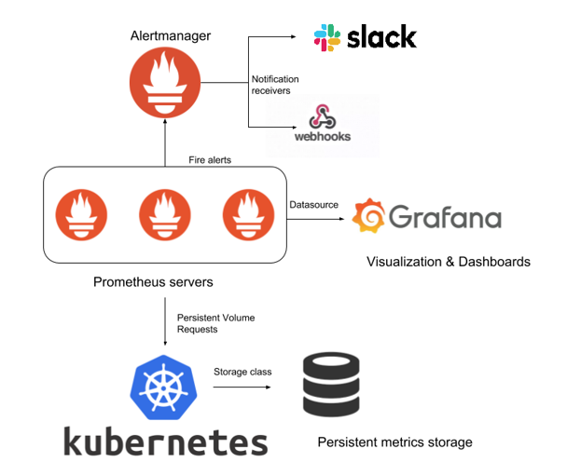
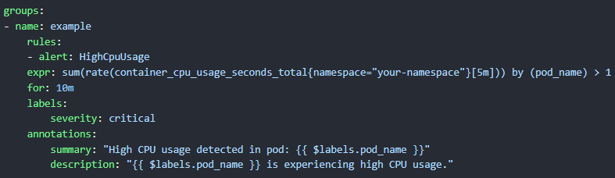
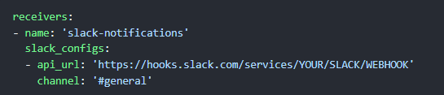
AlertManager
Analyseren en waarschuwen op basis van verzamelde gegevens
SlackOps | Applicatie specifieke reportages
alertmanager.config

Slide 23
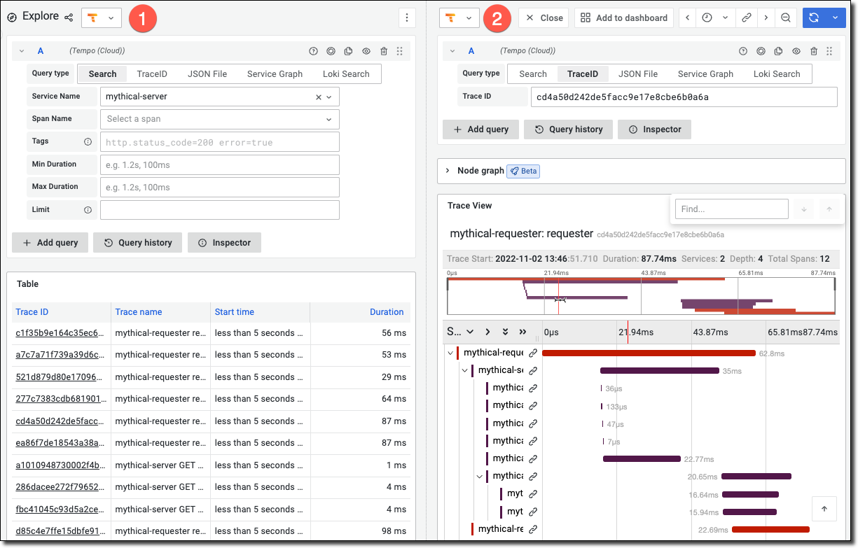
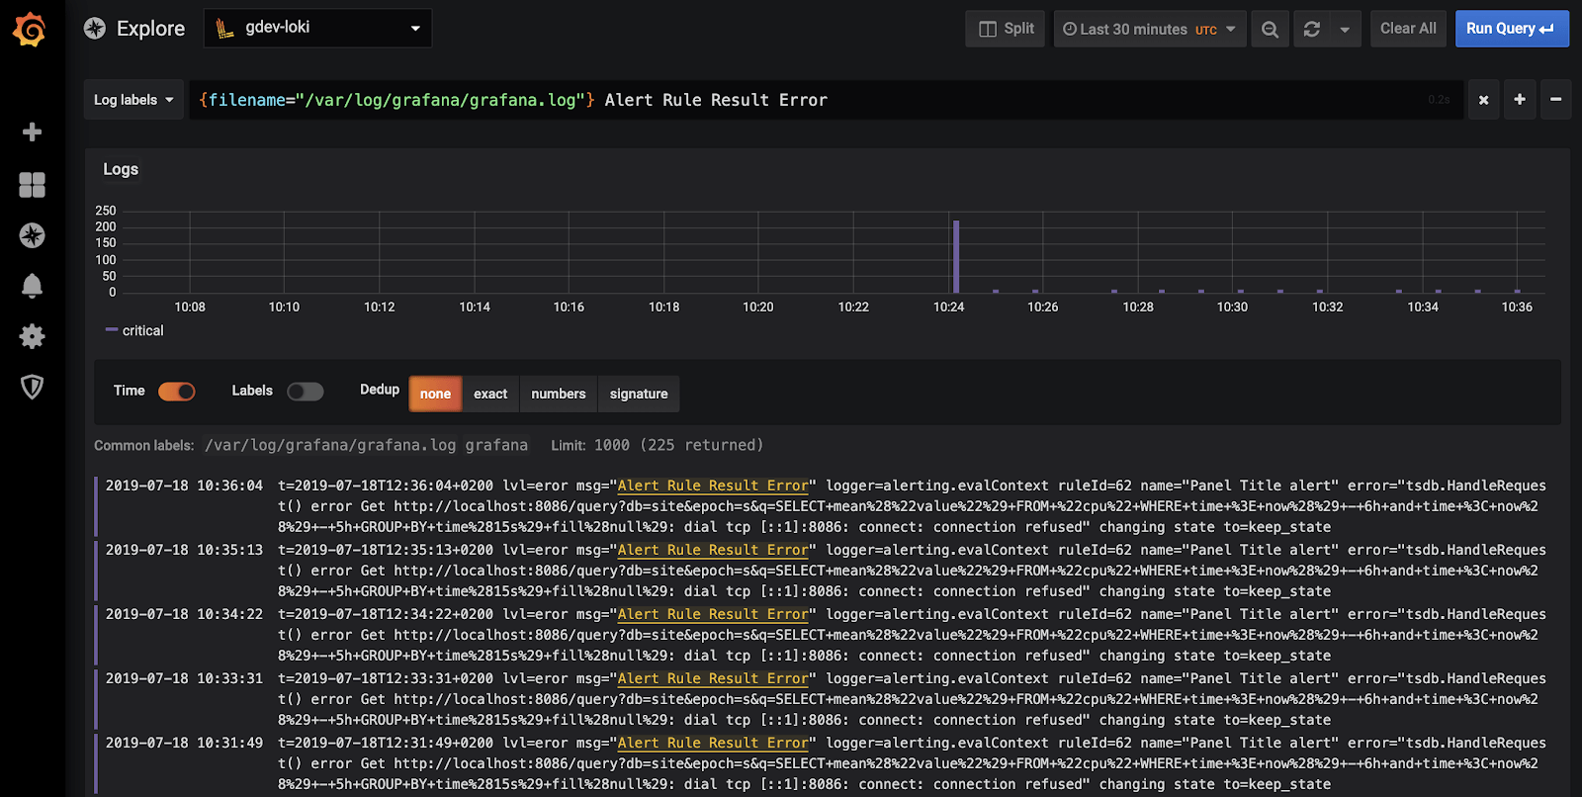
Aanbevelingen verdere verdieping
Loki | Log Monitoring
Grafana Tempo | Tracing (reis van een request)

Slide 24
Kubernetes secret management
Wat is het?
base64
Welke soorten secrets heb je?
Generic/Opaque
SSH
TLS
Service account tokens
Docker Registry secrets

Slide 25
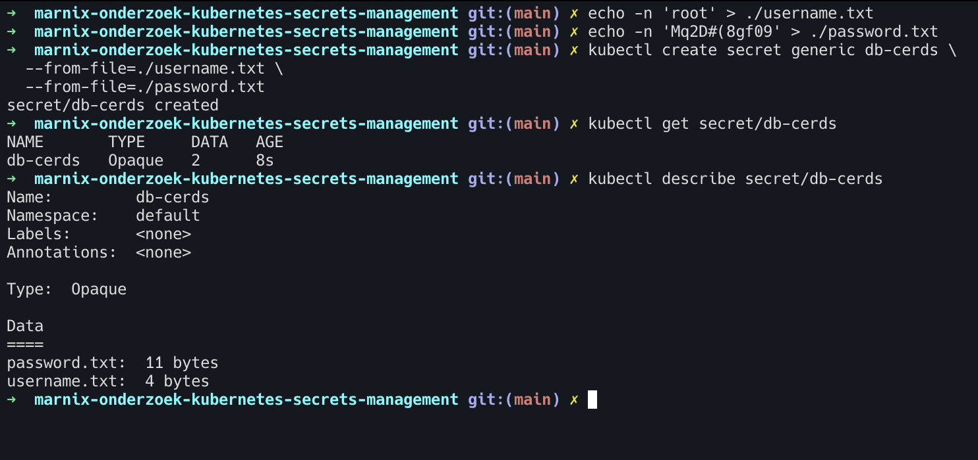
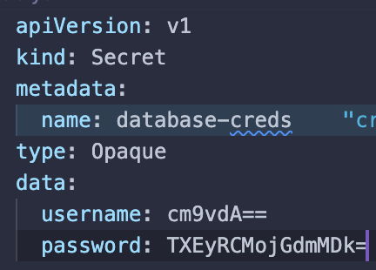
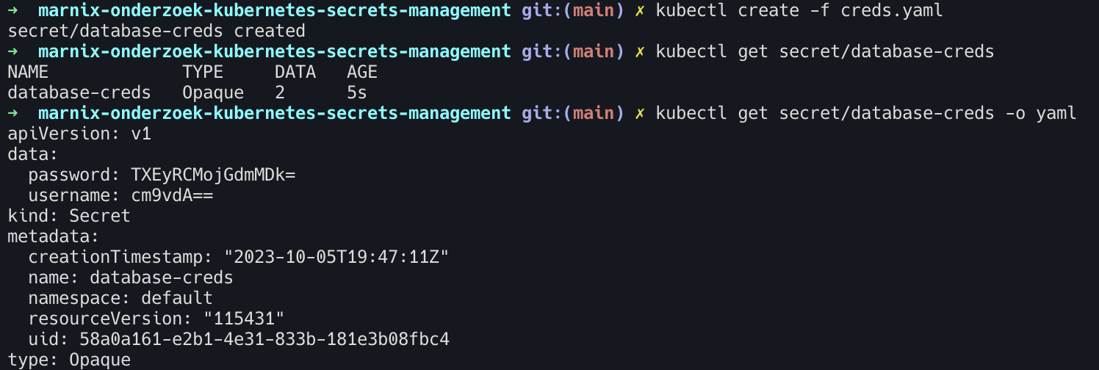
Aanmaken van Secrets
Command line
Yaml file

Slide 26
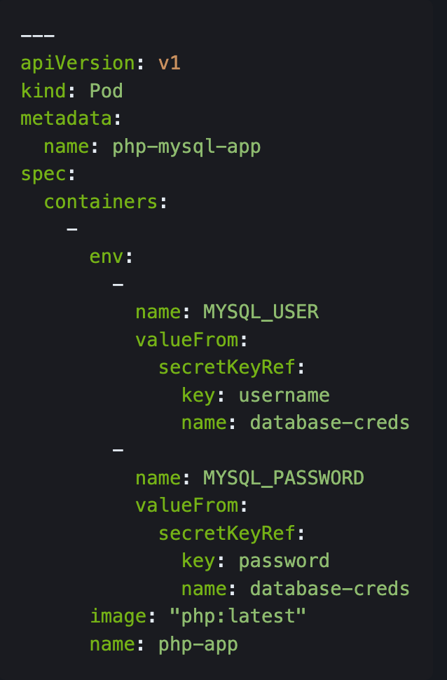
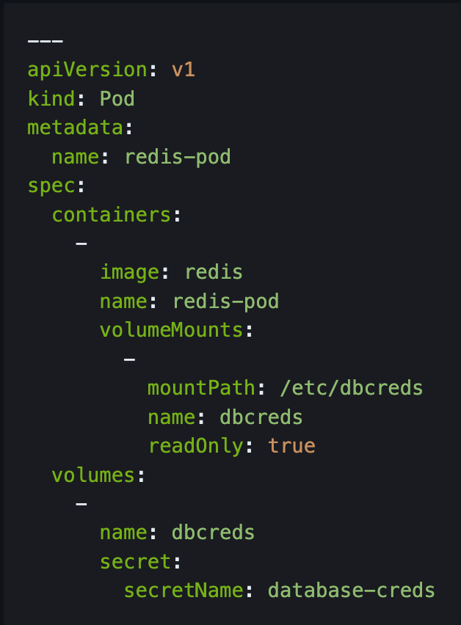
Gebruiken Secrets
Environment variables
Volume

Slide 27
Good practices
Namespaces
Beperk toegang
Bescherm gelezen gegevens
RBAC (Role-Based Access Control)
Rouleren
Externe secret management tools

Slide 28
Externe secret management tools
HashiCorp Vault
Akeyless
CyberArk Conjur
AWS Secrets Manager
Google Cloud Secrets Manager
Azure Key Vault
🐒⚽

